Slide 1
Проектирование базы данных для учета заработной платы сотрудников
Студент группы 18п-1 Командов Максим Олегович

Slide 2
ВВЕДЕНИЕ
Расчёт зарплаты трудоёмок
Возможные аналоги по функционалу: «1С-Бухгалтерия» - сложно, ручной расчёт с помощью электронных таблиц - долго
Цель – разработать приложение для расчёта зарплаты
Задачи:
описать предметную область;
разработать структуру базы данных;
разработать приложение;
провести тестирование приложения.

Slide 3
Описание предметной области Круг пользователей
Сотрудники Отдела кадров имеют право:
добавлять новых работников в БД;
изменять ФИО и другие анкетные данные сотрудников;
изменять должность работников;
изменять статус работника.
Сотрудники бухгалтерии имеют право:
изменять оклад в соответствии с должностью;
изменять показатели процента налогов;
Изменять константы влияющие на расчет зарплаты;
создавать выписки по ЗП;
начислять штрафы и надбавки работникам соответствующих отделов.

Slide 4

Описание предметной области Расчеты
Работник получает ЗП согласно окладу и фактически отработанным дням
К этой сумме прибавляться штрафы и надбавки
Эта сумма – есть налоговая база , от которой считаються налоги с учетом налоговых вычетов

Slide 5
Описание входной информации
Входной информацией для выполнения задачи являются данные непосредственно вносимые сотрудниками Бухгалтерии и отдела кадров:
Справочник (хранящий различные константы);
Информация о сотрудниках;
Информация о должностях и окладах;
Информация о ЗП;
График Работы;

Slide 6
Описание выходной информации

Slide 7
Концептуальное моделирование

Slide 8
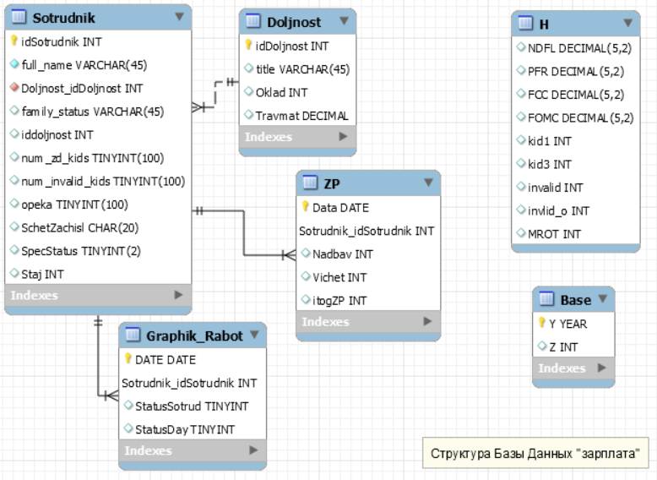
Логическое моделирование

Slide 9
Описание структуры базы данных
Имя поля | Описание поля | Тип данных | Размер поля | Тип ключа
Sotrudnik (Сотрудник)
idSotrudnik | Табельный номер сотрудника | INT | 4 | PK
full_name | ФИО сотрудника | Varchar(45) | 46
idDoljnost | ID Должности | INT | 4 | FK
family_status | Семейный статус сотрудника | VARCHAR(45) | 46
num_zd_kids | Количество здоровых детей сотрудника | TINYINT | 1
num_invalid_kids | Количество детей инвалидов | TINYINT | 1
opeka | Число опекаемых детей инвалидов | TINYINT | 1
SchetZchisl | Счёт зачисления сотрудника | CHAR(20) | 21
SpecStatus | Наличие или отсутствие одного из спец статусов | TINYINT | 1
Staj | Страховой стаж | INT | 4
Doljnost(Должность)
idDoljnost | ID Должности | INT | 4 | PK
title | Название должности | Varchar(45) | 46
Oklad | оклад | INT | 4
Travmat | Процент травматизма | DECIMIAL(2,1)
AccessLvl | Уровень доступа к данным | TINYINT
Graphik_Rabot(График работ)
DATE | Дата дня | DATE | 3 | PK
idSotrudnik | Табельный номер сотрудника | INT | 4 | PK
StatusSotrud | Статус сотрудника | CHAR(10) | 1
StatusDay | Статус Дня | CHAR(10) | 1

Slide 10
Описание структуры базы данных(продолжение)
ZP(Заработная Плата)
DATE | Дата выплаты | DATE | 3 | PK
idSotrudnik | Табельный номер сотрудника | INT | 4 | PK
Nadbav | Сумма всех надбавок | INT | 4
itogZP | Итоговая ЗП сотруднка | INT | 4
H(Справочник)
NDFL | НДФЛ | DECIMIAL(5,2)
PFR | ПФР | DECIMIAL(5,2)
FCC | ФСС | DECIMIAL(5,2)
FOMC | ФОМС | INT | 4
kid1 | Размер льготы за 1 и 2 ребенка | INT | 4
kid3 | Размер льготы за 3 и последующих детей | INT | 4
invalid | Размер льготы за ребенка-инвалида | INT | 4
invalid_O | Размер льготы за опеку над ребенком инвалидом | INT | 4
MROT | МРОТ | INT | 4
Base(Предельная база для исчисления страховых взносов)
Y | год | YEAR | 1 | PK
Z | Значение базы | INT | 4

Slide 11
Контрольный пример(Входные данные)
Дата выплаты | Табельный номер сотрудника | Сумма всех надбавок | Сумма всех Вычетов
1 | 2 | 3 | 4
12.05.2021 | 1 | 1000 | 100
13.05.2021 | 2 | 0 | 100
10.05.2021 | 3 | 500 | 400
11.05.2021 | 4 | 400 | 200
12.05.2021 | 5 | 600 | 0
11.05.2021 | 6 | 0 | 200
10.05.2021 | 7 | 0 | 0
13.05.2021 | 8 | 500 | 400
12.05.2021 | 9 | 0 | 0
11.05.2021 | 10 | 700 | 0
13.06.2021 | 1 | 300 | 100
10.06.2021 | 2 | 500 | 100
11.06.2021 | 3 | 1000 | 0
11.06.2021 | 4 | 0 | 200
12.06.2021 | 5 | 0 | 300
13.06.2021 | 6 | 0 | 0
Табельный номер сотрудника | ФИО сотрудника | ID Должности | Семейный статус сотрудника | Количество здоровых детей сотрудника | Количество детей инвалидов | Число опекаемых детей инвалидов | Счёт зачисления сотрудника | Наличие или отсутствие одного из спец статусов | Страховой стаж
1 | 2 | 3 | 4 | 5 | 6 | 7 | 8 | 9 | 10
1 | Domenic Rigg | 1 |  | 4 | 0 | 1 |  | 0 | 71
2 | Cherish Porter | 2 |  | 0 | 0 | 0 |  | 1 | 90
3 | Tess Morley | 3 |  | 2 | 1 | 1 |  | 0 | 204
4 | Erica Spencer | 2 |  | 2 | 1 | 0 |  | 2 | 80
5 | Camellia Lynn | 6 |  | 0 | 0 | 0 |  | 0 | 36
6 | Bryon Cavanagh | 1 |  | 2 | 1 | 1 |  | 1 | 0
7 | Samara Parr | 7 |  | 4 | 0 | 0 |  | 0 | 187
8 | Tom Isaac | 5 |  | 0 | 1 | 1 |  | 2 | 125
9 | Carter Waterson | 4 |  | 2 | 0 | 0 |  | 0 | 12
10 | Hank Bailey | 3 |  | 3 | 1 | 0 |  | 0 | 158
НДФЛ | ПФР | ФСС | ФОМС | Размер льготы за 1 и 2 ребёнка | Размер льготы за 3 и последующих детей | Размер льготы за ребёнка инвалида | Размер льготы за опеку над ребёнком инвалидом | МРОТ
1 | 2 | 3 | 4 | 5 | 6 | 7 | 8 | 9
13.00 | 22.00 | 2.90 | 5.10 | 1400 | 3000 | 12000 | 6000 | 12792
ID Должности | Название должности | Оклад | Процент травматизма | Уровень доступа к данным
1 | 2 | 3 | 4 | 5
1 | Администратор | 30000 | 1.1 | 3
2 | Бухгалтер | 15000 | 1.2 | 1
3 | Сотрудник отдела кадров | 16000 | 3.2 | 2
4 | Электрик | 13000 | 2.0 | 0
5 | Охранник | 21678 | 1.0 | 0
6 | Уборщица | 13222 | 0.8 | 0
7 | Главный бухгалтер | 20000 | 0.2 | 1

Slide 12
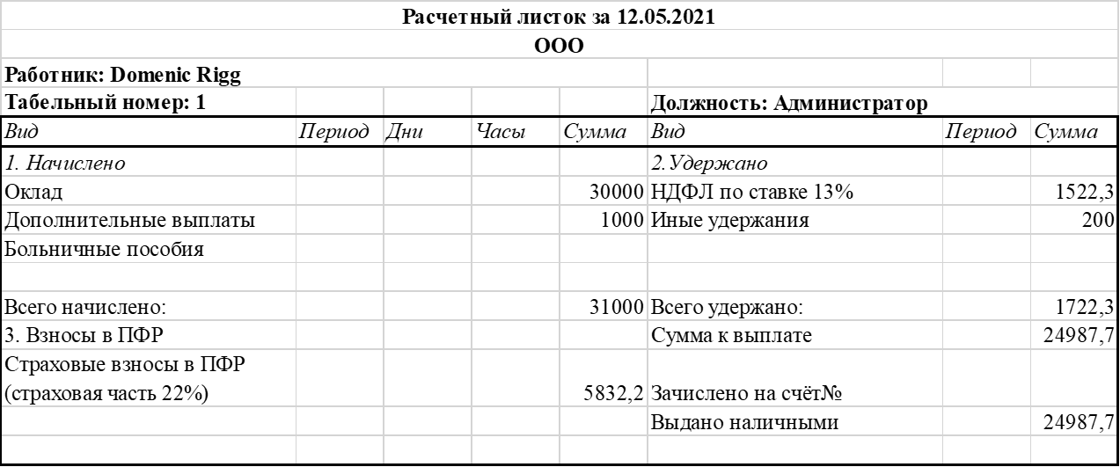
Контрольный пример(Выходные данные)

Slide 13
Общие требования к программному продукту
Знать ПК и Бухгалтерию
Иметь ПК:
Windows 10 64bit;
Процессор 2,3 ГГц (2 ядра, 4 потока) / Intel core i3-7020U;
Интегрированное графическое ядро Intel HD Graphics 620;
Оперативная память 1 ГБ;
50 Мб свободного места на накопителе;
.Net Core;
.NET Framework.

Slide 14
Описание программы
Программа имеет модульную структуру. При ее запуске выполняется проект на BDZarplata.exe. Описание модулей и методов представлено в таблице
Методы |  | Назначения
1 |  | 2
DB.cs
void loadDataGrid | Загрузка данных из БД в DataGrid
void LoadDataComboBox | Загрузка данных из БД в список
void LoadDataListBox | Загрузка данных из БД в список
object queryScalar | Выполнение SQL Запроса к БД
string queryScalar | Выполнение запроса к БД
string[] queryScalar | Выполнение запроса к БД
void ReturnTable | Запрос к БД с получением данных из таблицы (таблиц)
int queryData | Выполнение внешнего SQl Файла или запроса с возвратом количества строк
DB_Connect.cs
void OpenConnection | Создание соединения с БД
void CloseConnection | закрытие соединения с БД
bool OpenClouseConnection | Проверка на возможность установки соединения с БД

Slide 15
Описание программы
1 | 2
void Btn_Save_Click | сохранение измененных полей таблицы БД
void Btn_Redactir_Click | Переход на страницу редактирования
void intOnly_PreviewTextInput | Фильтр целочисленных значений
void floatOnly_PreviewTextInput | Фильтр дробных значений
void DG_SotridnikOklad_SelectionChanged | запись ID выделенной строки
void DG_SotridnikOklad_MouseDoubleClick | Переход в режим редактирования оклада
void TabI_OkladSotrud_GotFocus | Смена видимости кнопок , при выборе вкладки
void TabI_Base_GotFocus
void TabI_LN_GotFocus
void LB_Sotrud_FIO2_SelectionChanged | Подгрузка данных о надбавках и штрафах выбранного сотрудника в DataGrid
void LB_Sotrud_id2_SelectionChanged
void DG_NadbavShtraf_SelectionChanged | Вывод в форму даты , надбавки и штрафов
void Btn_Raschet_Click | Переход к странице расчета
void Btn_Red_Nadbav_Click | Внесение изменений в БД
Page_Bughl_AddEdit_base.xaml.cs
void BtnSave_Click | Сохранение данных
void intOnly_PreviewTextInput | Фильтр целочисленных значений
Page_Login.xaml.cs
void BtnLogin_Click | Подключение к БД с указынными параметрами
1 | 2
DG.cs
string GetSelectCell | Получение значения выбранной ячейки DataGrid
Manager.cs
void UpdateLabel | Обновление текста в Label
Procedure.cs
void UpdateTable | Обновление значений указанной таблицы в БД
void InsertTable | Добавление значений указанной таблицы в БД
MainWindow.xaml.cs
public MainWindow | Переключение на страницу входа
void BtnBack_Click | Возврат на предыдущую страницу
Page_AddRedAnketa.xaml.cs
public Page_AddRedAnketa | Загрузка формы
void CB_Doljnost_SelectionChanged | соединение 2 списков для синхронного выбора
void intOnly_PreviewTextInput | Фильтр целочисленных значений
void Btn_Save_Click | Проверка и внесение данных в таблицу
void Btn_Delete_Click | Удаление записи
Page_BughalterInfo.xaml.cs
public Page_BughalterInfo() | Загрузка формы
void TabI_LN_Initialized | Подгруздка справочника льгот и налогов

Slide 16
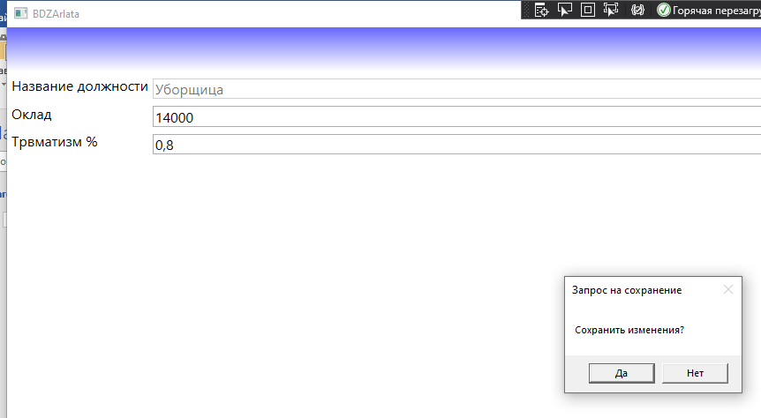
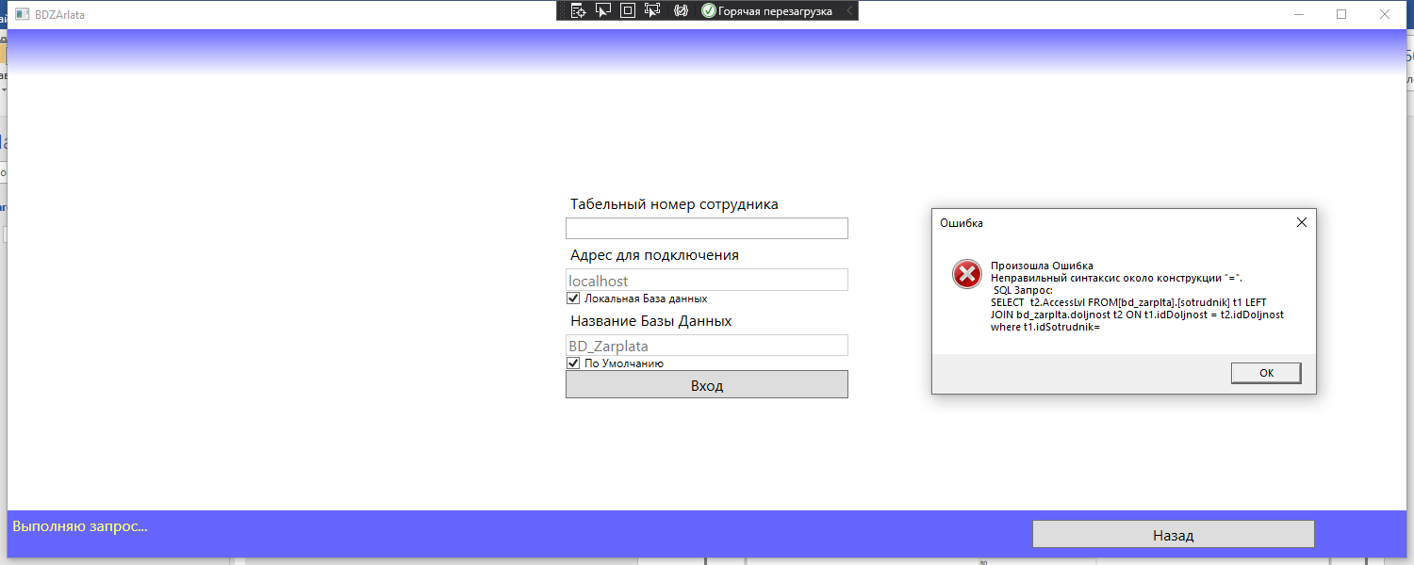
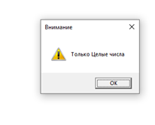
Протокол тестирования программного продукта

Slide 17
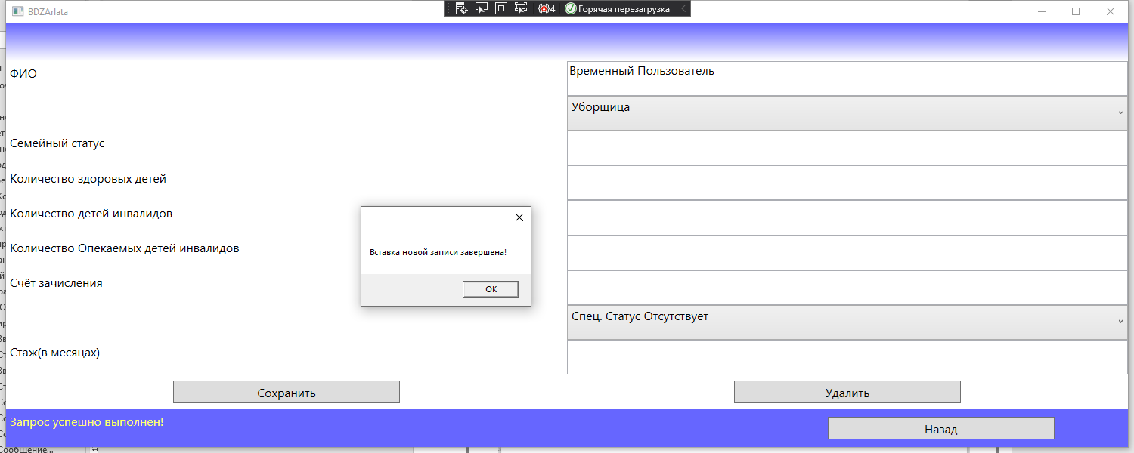
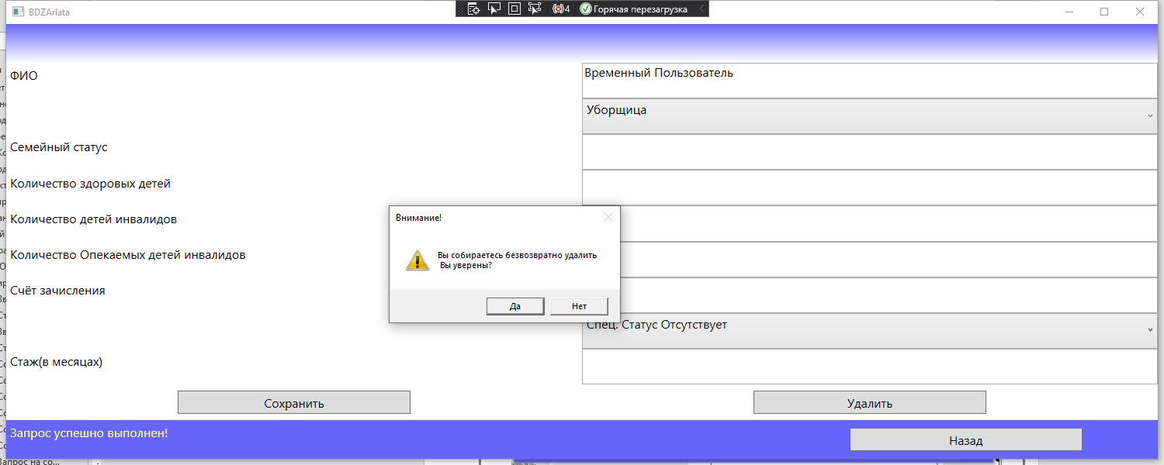
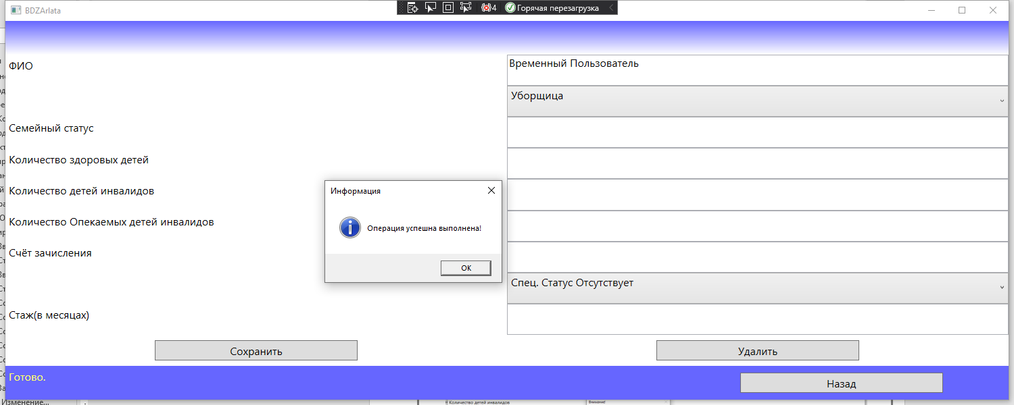
Протокол тестирования программного продукта

Slide 18

Руководство пользователя
Подготовка
.Net Core;
.NET Framework.
Наличие навыков обращения с пк и бухгалтерией
Исполняемый файл BDZarplata.EXE

Slide 19
ЗАКЛЮЧЕНИЕ
В процессе выполнения курсового проекта были разработаны структура и алгоритм работы WPF-приложения «BDZarplata».
При этом были изучены особенности реализации компонентов WPF для построения клиентских приложений с визуально привлекательными возможностями взаимодействия с пользователем.
Результатом работы стало создание WPF-приложения для базового создания списка работников, их расписания, а также полного расчёта заработной платы.
WPF-приложение написано на языке C# с использованием среды разработки Visual Studio 2019 с использованием языка разметки XAML и системы управления базой данных Microsoft SQL Server
Были проведены опытная эксплуатация и отладочное тестирование WPF приложения. По результатам отладочного тестирования были устранены некоторые недостатки, в частности были обнаружены и исправлены неточности в реализации алгоритма: усовершенствован контроль на входные данные и отформатирован вывод документов.
С помощью приложения на основании данных контрольного примера были получены результаты, которые полностью совпадают с выходной информацией контрольного примера.

Slide 20
СПИСОК ИСТОЧНИКОВ
Федеральный закон от 29.12.2006 N 255-ФЗ (ред. от 29.12.2020) «Об обязательном социальном страховании на случай временной нетрудоспособности и в связи с материнством» Статья 14.
Налоговый Кодекс Российской Федерации Статья 218. Стандартные налоговые вычеты
"Трудовой кодекс Российской Федерации" статья 136
Основы проектирования баз данных: учебник для студ. Учреждений сред. Проф образования Г.Н. Федорова.-М.: Издательский центр «Академия», 2017. – 224 с.
Г.Н. Федорова. Разработка и администрирование и защита баз данных: учебник для студ. учреждений сред. проф. образования. –М.: Издательский центр «Академия», 2018.- 288с
1С-Старт [Электронный ресурс]; Предельная величина базы для начисления страховых взносов: новые лимиты в 2019 и 2020 году; авт. 1С-Старт;2021; – Режим доступа: https://www.regberry.ru/ , свободный. Загл. с экрана – Яз. рус.
Ip-on-line.ru [Электронный ресурс]; Порядок начисления и выплаты зарплаты – Режим доступа https://ip-on-line.ru/kadry/poryadok-nachisleniya-i-vyplaty-zarplaty.html, свободный. Загл. с экрана – Яз. рус.
subsidii.net [Электронный ресурс]: Оплата больничного листа в 2021 году: сроки выплаты и размер процентов. – Режим доступа: https://subsidii.net/ , свободный. Загл. с экрана – Яз. рус.
Ассистентус [Электронный ресурс]; Расчетный листок по заработной плате – Режим доступа https://assistentus.ru/forma/raschetnyj-listok/, свободный. Загл. с экрана – Яз. рус.
Богданова А.Л. Базы данных. Теория и практика применения (2-е издание) [Электронный ресурс]: учебное пособие/ Богданова А.Л., Дмитриев Г.П., Медников А.В.— Электрон. текстовые данные.— Химки: Российская международная академия туризма, 2016.— 128 c.— Режим доступа: http://www.iprbookshop.ru/47625.— ЭБС «IPRbooks», по паролю
ЗАРПЛАТА/Практический журнал для бухгалтеров для расчета зарплаты [Электронный ресурс]: Выплата больничного: порядок и новые сроки в 2021 году; – Режим доступа:https://www.zarplata-online.ru/ , свободный. Загл. с экрана – Яз. рус.
КонсультантПлюс / надежная правовая поддержка [Электронный ресурс] ; – Режим доступа: http://www.consultant.ru, свободный. Загл. с экрана – Яз. рус.
Контур [Электронный ресурс]: Журнал / МРОТ — 2021: изменения; авт. Марина Крицкая Режим доступа: https://kontur.ru/ , свободный. Загл. с экрана – Яз. рус.
Контур.Школа [Электронный ресурс] : Расчет и оплата больничного листа в 2021 году; авт. Бусыгина Ю. О. . – Режим доступа: https://school.kontur.ru/, свободный. Загл. с экрана – Яз. рус.
Култыгин О.П. Администрирование баз данных. СУБД MS SQL Server [Электронный ресурс]: учебное пособие/ Култыгин О.П.— Электрон. текстовые данные.— М.: Московский финансово-промышленный университет «Синергия», 2016.— 232 c.— Режим доступа: http://www.iprbookshop.ru/17009.— ЭБС «IPRbooks», по паролю
НАЛОГ-НАЛОГ.ру [Электронный ресурс]; Облагается ли больничный лист (больничный) НДФЛ?;авт. Степанова Наталья.- – Режим доступа: https://nalog-nalog.ru/ , свободный. Загл. с экрана – Яз. рус.
Основы современных баз данных [Электронный ресурс]: методическая разработка к выполнению лабораторных работ (№1-3)/ — Электрон. текстовые данные.— Липецк: Липецкий государственный технический университет, ЭБС АСВ, 2016.— 37 c.— Режим доступа: http://www.iprbookshop.ru/22906.— ЭБС «IPRbooks», по паролю
Туманов В.Е. Основы проектирования реляционных баз данных [Электронный ресурс]/ Туманов В.Е.— Электрон. текстовые данные.— М.: Интернет-Университет Информационных Технологий (ИНТУИТ), 2016.— 502 c.— Режим доступа: http://www.iprbookshop.ru/22431.— ЭБС «IPRbooks», по паролю
Упрощенка [Электронный ресурс]: Оплата и расчет больничного листа в 2021 году: изменения и новые правила;2021; – Режим доступа: https://www.26-2.ru/ , свободный. Загл. с экрана – Яз. рус.
Швецов В.И. Базы данных [Электронный ресурс]/ Швецов В.И.— Электрон. текстовые данные.— М.: Интернет-Университет Информационных Технологий (ИНТУИТ), 2016.— 218 c.— Режим доступа: http://www.iprbookshop.ru/16688.— ЭБС «IPRbooks», по паролю

